Slide 1
Состав слова. Закрепление.
(3 класс)

Slide 2
Вспомните части слова. Дайте определения.
корень
- это общая часть родственных слов
приставка
- это часть слова, которая стоит перед корнем и служит для образования новых слов
суффикс
- это часть слова, которая стоит после корня и служит для образования новых слов
окончание
- это изменяемая часть слова

Slide 3
Выпишите однокоренные слова, выделите корень.
Проплясали по снегам
Снежные метели.
Снегири снеговикам
Песню просвистели.
У заснеженной реки
В снежном переулке
Звонко носятся снежки,
Режут снег снегурки.
( С. Погореловский)

Slide 4
Распределите слова в два столбика.
носовой
носить
поднос
носик
переносица
заносит
носатый

Slide 5
Найдите лишнее слово в каждом столбике.
вода
белка
разлиновать
водяной
побелка
линия
водолаз
линять
белочка
водитель
линовать
бельчонок

Slide 6
Подберите как можно больше однокоренных слов (по вариантам), запишите их.
сад
лес

Slide 7
Распределите слова в два столбика с приставкой
по- под- (подо-)
подорожник
подобрать
подоконник
подоходный
подозрение
подогреть
пододеяльник
подоить
подождать

Slide 8
Спишите слова, дописывая суффикс –ик или –ек.
дом
ик
кот
ик
замоч
ек
чулоч
ек
торт
ик
веноч
ек
платоч
ек
брат
ик
сыноч
ек

Slide 9
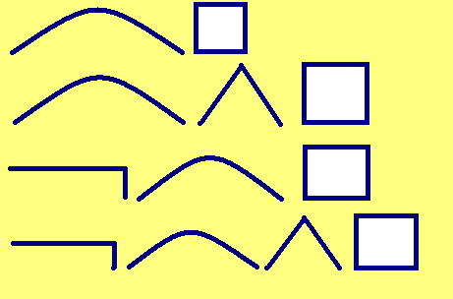
Соотнесите слово и схему.
ходики
подснежник
подружка
книжный
подводный
рассказы
лиса
переходы
столы

Slide 10
Составьте слова.
приставка | корень | суффикс | окончание
полёт | краски | дочка | лапа
отец | дворик | садовый | дежурный
занос | морозец | горка | листочки
понёс | слово | курица | крапива
новое слово
покраска
дворовый
заморозки
пословица

Slide 11
Молодцы!

